Slide 1

天 气 查 询

Slide 2

个人介绍：
姓名：葛茜（GeQian）
班级：15级数学与应用数学三班
座右铭：当才华撑不起野心的时候，只有安静的读书

Slide 3
项目介绍
01

Slide 4

本项目是在老师带领下完成的一个项目，主要包括当前城市天气查询，未来七天天气情况查询，设置当前城市，以及其他城市天气查询。

Slide 5
本次项目的主要内容是查询城市七天的天气情况
主要是运用了Python的知识点
通过
*联网
*爬取内容
*解析代码
*获取所需要的内容
*得到结果

Slide 6
具体的项目实现方法
02

Slide 7
1.联网
（1） 通过Anaconda存储建一个python文件，
（2） 引入包名import urllib.request as r
（3） url="http://api.openweathermap.org/data/2.5/weather?q=chengdu&mode=json&units=metric&lang=zh_cn&APPID=6a67ed641c0fda8b69715c43518b6996 "
（4） info=r.urlopen(address.format(city)).read().decode('utf-8','ignore')
（5） 联网完成（以成都天气为例）

Slide 8

2.解析代码：
（1）用变量名info存储成都的天气情况的一系列json代码
（2）通过导入json工具包将str转化为dict，从而进行数据的提取
（3）拿到前面存储的dict，通过字典的特点，提取出具体的时间，温度，气压等值

Slide 9
其他城市天气查询
**使用input函数**
city=input("请输入城市拼音:")
**数据来源**：
（1）获取当前城市天气：
http://api.openweathermap.org/data/2.5/weather?q={}&mode=xml&units=metric&lang=zh_cn&APPID=6aca3ba66b44ae7c4c78b3cedd7dc84e
（2）未来七天天气：
http://api.openweathermap.org/data/2.5/forecast?q={},cn&mode=xml&APPID=6aca3ba66b44ae7c4c78b3cedd7dc84e

Slide 10
项目成果
03

Slide 11
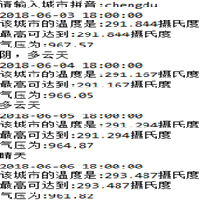



Slide 12
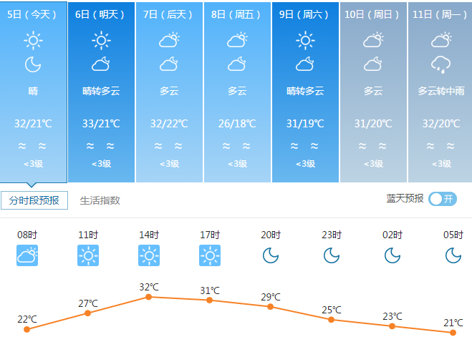

Slide 13
项目心得
03

Slide 14
通过本次实训，我的收获颇多
首先是对于项目的基本流程有了一定的了解
然后最主要的是对爬取数据的知识性内容有了进一步的探索
最后就是收获了坚持
没有什么事情是绝对的，仅仅坚持

Slide 15
THANKS

